Slide 1
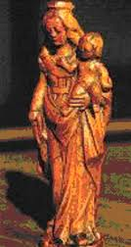
Para el Padre MONTFORT,
¿Quién era la Virgen María?
Su experiencia y lo que dijo de Ella.

Slide 2
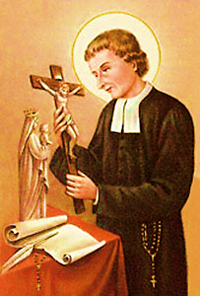
SU
EXPERIENCIA

Slide 3
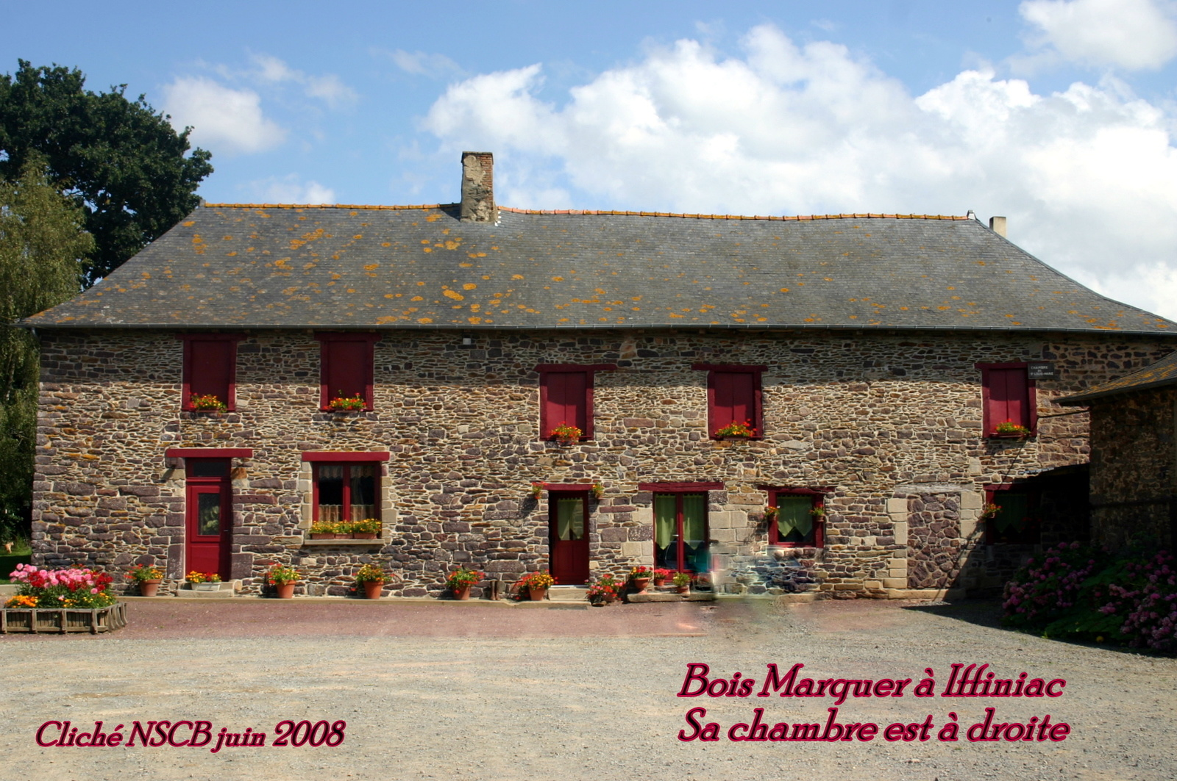
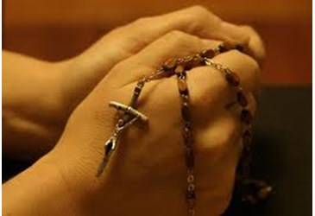
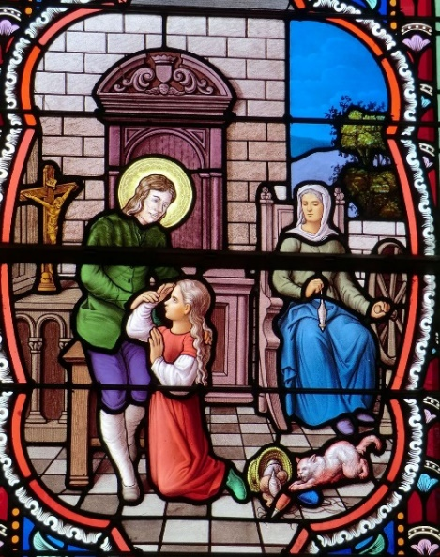
En la casa familiar
Bois-Marquer
Gusto por la oración
Imágenes de María
Rosario
Oraciones con su hermana
Guyonne-Jeanne

Slide 4
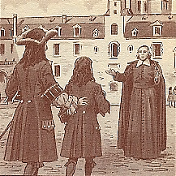
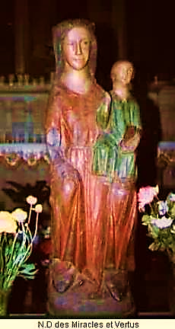
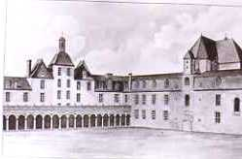
En el Colegio de Rennes (1684-1693)
Visitas a la iglesia San Salvador.
Asociación para honrar a María.
Espera todo de María.

Slide 5
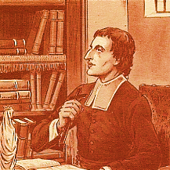
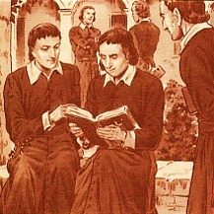
En el seminario de París (1693-1700)

Slide 6

En el seminario San Sulpicio
en París (1693-1700)
María
« Señora del seminario".
« El pequeño salterio de la Virgen"
(de san Buenaventura).

Slide 7
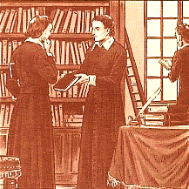
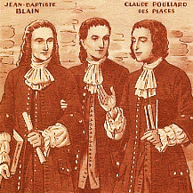
Bibliotecario, lee mucho sobre María.
Quiere reclutar a los seminaristas como
« esclavos de Jesús en María »

Slide 8
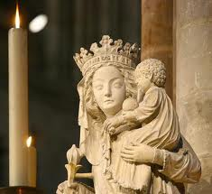
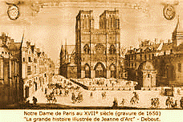
Comunión,
cada sábado,
en N.D. de París.

Slide 9
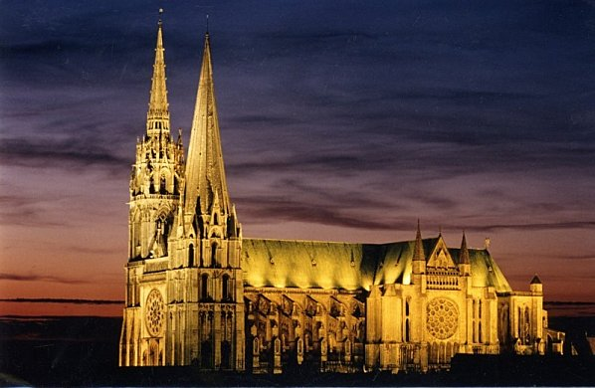
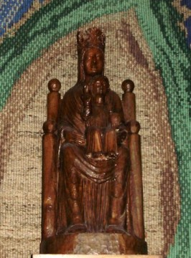
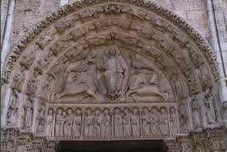
1699, Montfort seminarista
peregrino en « Notre Dame
sous terre »
en la catedral de Chartres

Slide 10
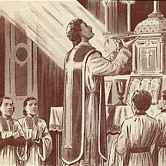
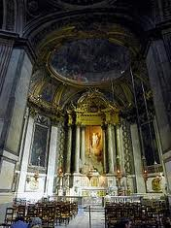
Mantenimiento de la capilla de la Virgen
en la iglesia St Sulpice.
Celebra allí su 1ª misa en junio de 1700.

Slide 11
4. Época del ministerio
(1700-1706).
4.1 Presencia ‘exterior’
de María

Slide 12
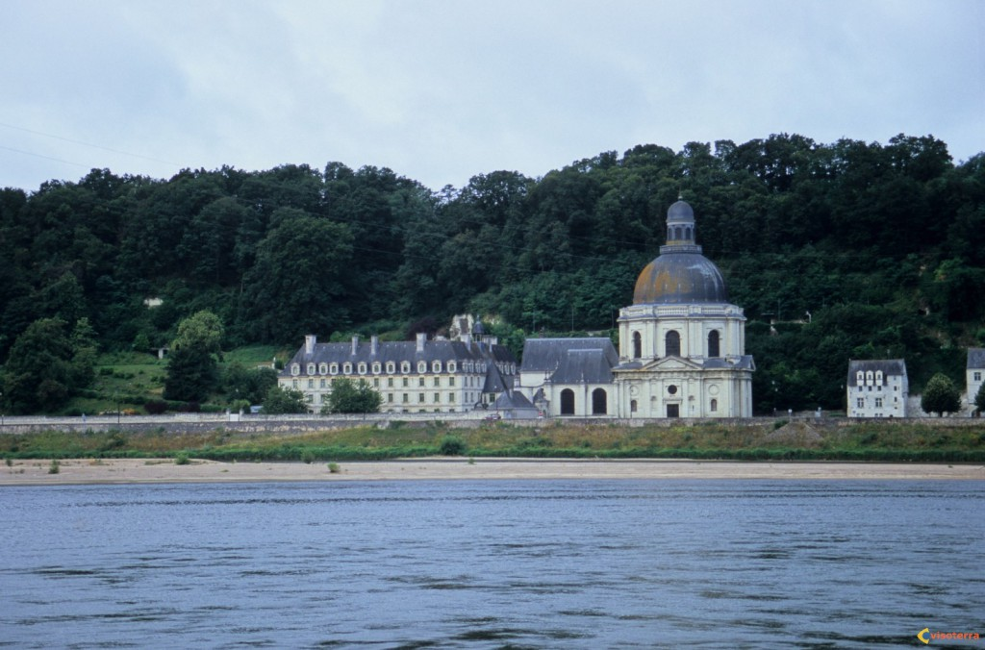
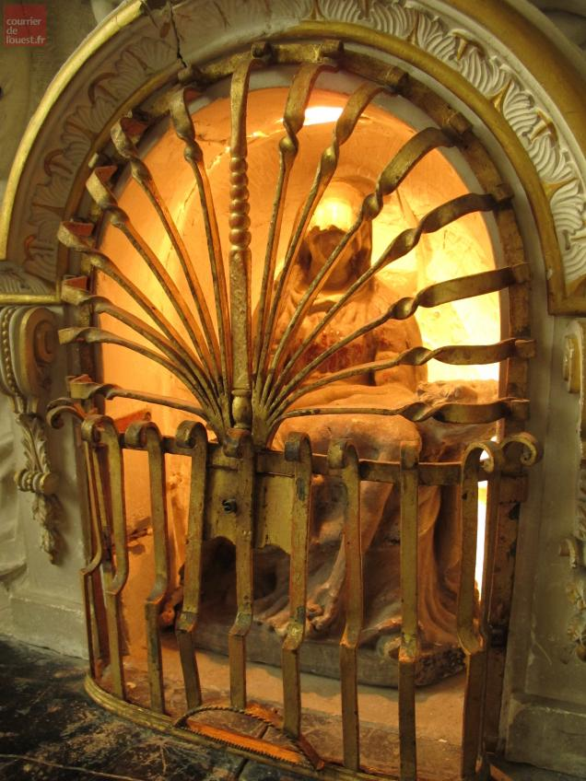
Peregrinaciones
N.D. des Ardillers, en Saumur:
4 veces en 1700, 1701, 1706, 1716.

Slide 13
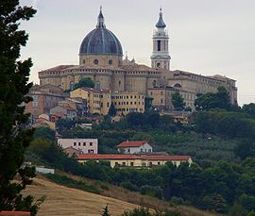
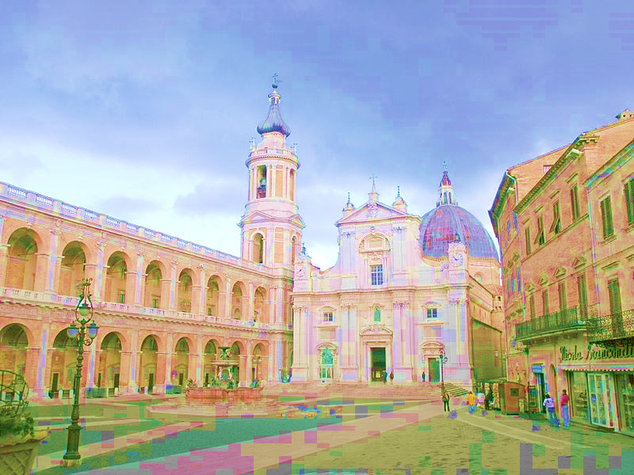
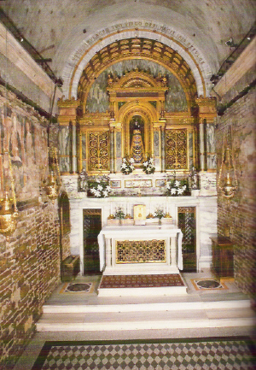

Lorette, en 1706, en ruta hacia Roma. Permanece15 días.

Slide 14
Montfort invita a ir
en peregrinación
a un santuario mariano para la renovación de la consagración.

Slide 15
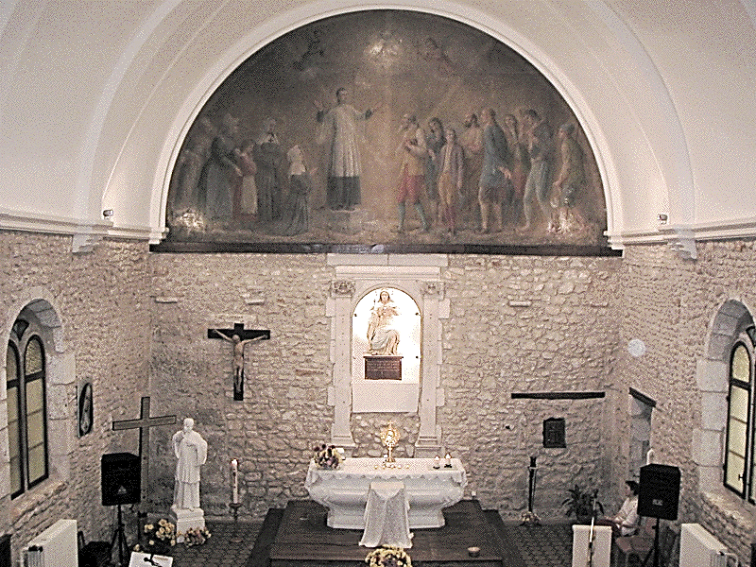
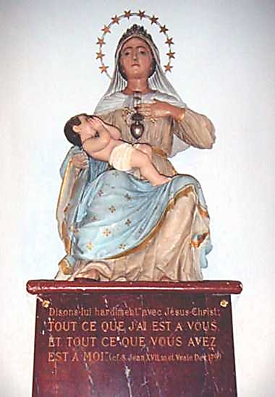
Crea o restaura santuarios de María :
Poitiers, Montbernage MARÍA REINA DE LOS CORAZONES

Slide 16
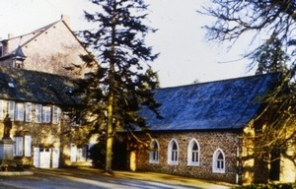
Montfort-sur-Meu,
Capilla de la ermita de St Lazare

Slide 17
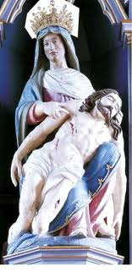
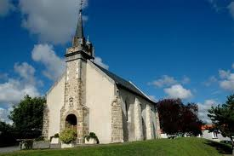
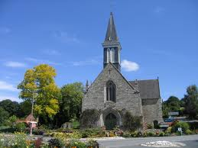
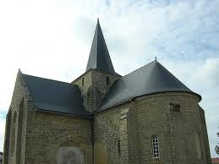
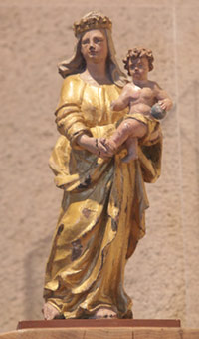
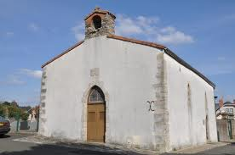
La Chèze
La Garnache
Sallertaine
Nantes
La Séguinière

Slide 18
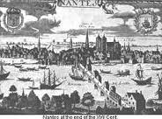
Diócesis de Nantes
Ej. en la Chevrolière
Misión de 1708
En Notre Dame des Ombres
« C’est auprès d’elle
Descansemos en sus obras,
Refugiémonos de todos los males,
Que el fiel
Saboree una alegría inmortal.
¡Qué dulce, qué dulce!
Ocultémonos, pues, a su sombra.

Slide 19
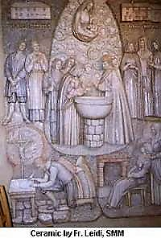
Lugar de María en la renovación de las promesas del bautismo.
… Oh María…
renuevo entre tus manos
los compromisos de mi baustismo
y me doy por entero
a Jesucristo,
la Sabiduría encarnada,
para serle más fiel,
llevando mi cruz en su seguimiento,
todos los días de mi vida….

Slide 20
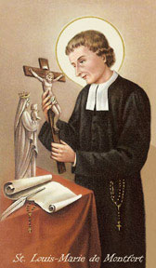

El rosario
(o el rezo)
una oración,
una pedagogía sencilla,
popular,
para ayudar a contemplar
los Misterios de la vida de Jesús.

Slide 21
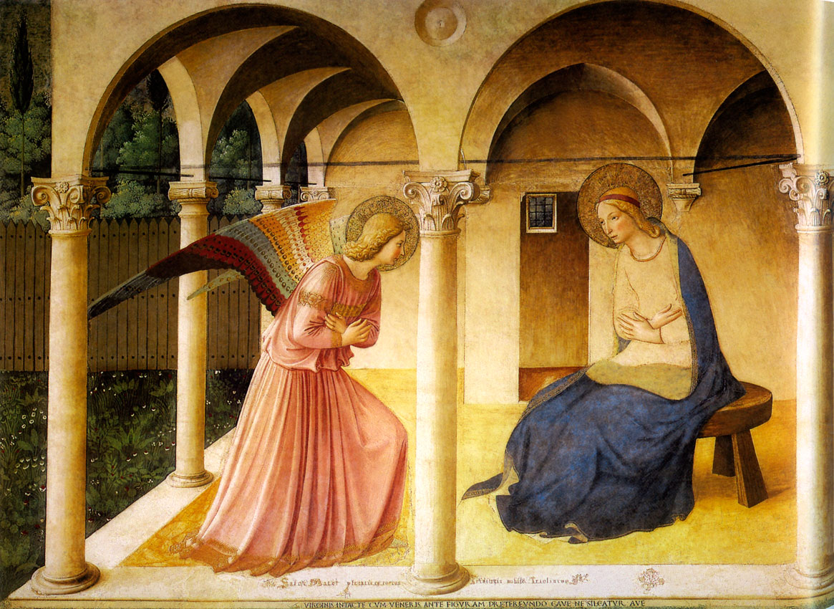
25 marzo fiesta de la ANUNCIACIÓN

Slide 22
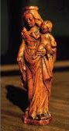
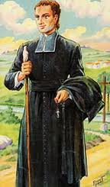
Llevaba constantemente con él
una pequeña estatua
de la Virgen.

Slide 23
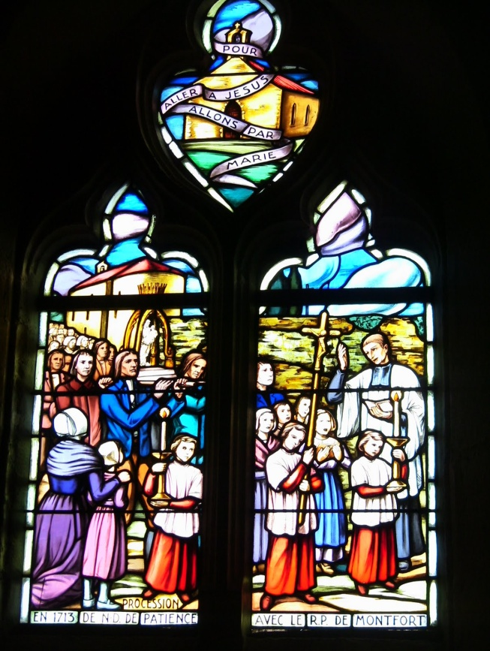

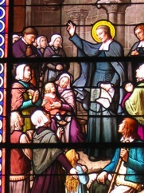
El lugar de María en su predicación,
sus cartas, sus escritos.

Slide 24
La Compañía de María
« Liberos » : verdaderos hijos de María….
EL TESTAMENTO
DE LUIS MARÍA GRIGNION DE MONTFORT
Yo, el abajo firmante, el más grande de los pecadores, quiero que mi cuerpo sea puesto en el cementerio y mi corazón bajo el altar de la Santísima Virgen.[…]
Doy tres de mis estandartes a Notre-Dame de Toute Patience en la Séguinière, y otros cuatro a Notre-Dame de la Victoire en la Garnache; y a cada parroquia de l'Aunis, donde el rezo del Rosario perseverará, uno de los estandartes
del Santo Rosario.

Slide 25
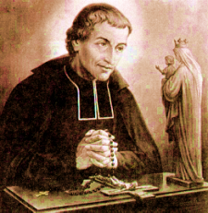
4.2 Presencia ‘interior’ de María
María es « su oratorio »
Una «imagen espiritual » en el fondo del corazón
Presencia continua de Jesús y de María en el fondo de su alma
Presencia continua orientada a Cristo
María es a la vez su Madre y su « Señora"

Slide 26
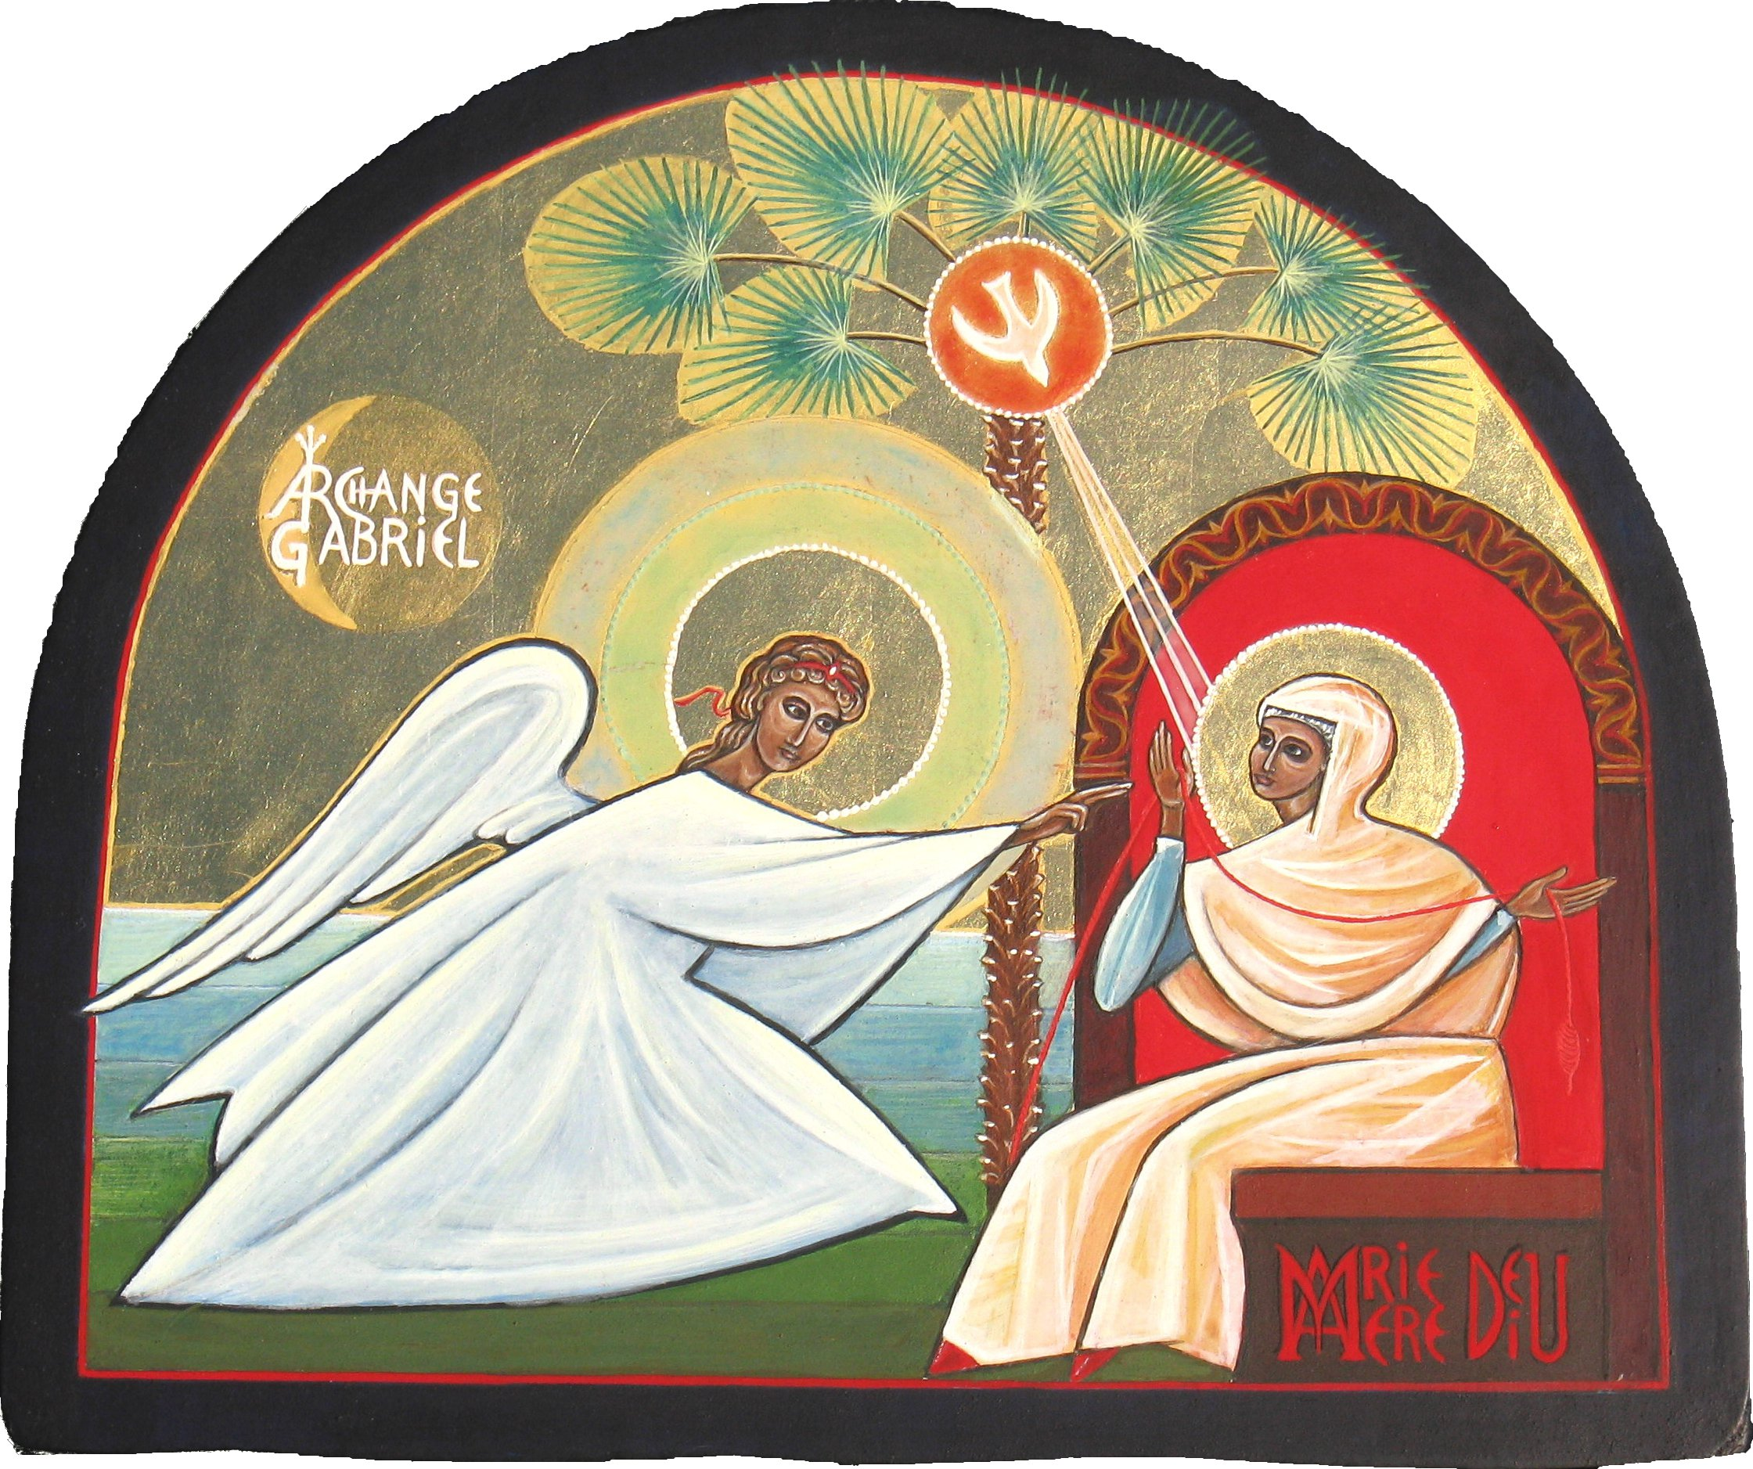
LO QUE DICE DE MARÍA: su enseñanza
Todo parte del misterio de la Encarnación
del Verbo, Sabiduría, en María.
La Encarnación misma
Jesucristo es el verdadero Dios y el verdadero hombre.
Para salvarnos y divinizarnos.
2. El papel de María en la Encarnación
2.1 Dios quiso tener necesidad de María
2.2 La Trinidad se comunica con María
2.3 Consentimiento de María

Slide 27
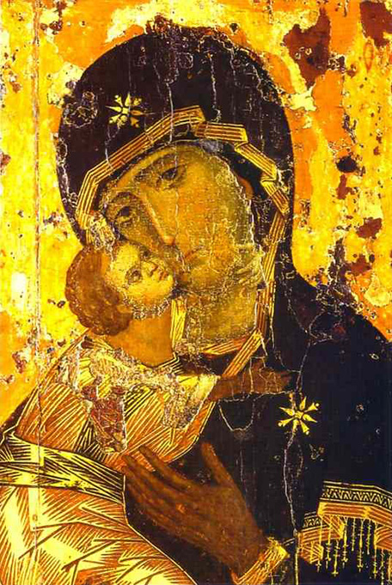
2.4 María es la Madre de Dios
2.5 Nota
Concilio Vaticano II
Lumen Gentium (LG) capítulo VIII
« La bienaventurada Virgen María,
madre de Dios en el misterio
de Cristo y de la Iglesia » n°52-69.

Slide 28
María y los cristianos (nuestra santificación)
María es mediadora de toda gracia
2. María es la Madre de los redimidos
3. Primera consecuencia: María reina de los corazones
4. Segunda consecuencia: María ‘necesaria’ para la salvación.

Slide 29
C. Resumen : los nombres de María
En relación a Dios
2. En relación a nosotros
Conclusión
Montfort nos invita a vivir como María,
nuestro « sí » a Dios.

Slide 30
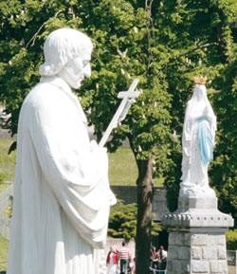
Dios te salve, María,
llena eres
de gracia,
el Señor
es contigo.
Bendita tú eres entre todas
las mujeres
Y Jesús
« Sabiduría eterna
y encarnada »
el fruto
de tu vientre,
es bendito.
Santa María,
Madre de Dios,
ruega
por nosotros
pecadores
ahora
y en la hora
de nuestra muerte.
Amén.

